Slide 1



과정 프로젝트 2단계
(나만의 비밀친구 앱)

Slide 2



INDEX
1
과정 프로젝트의 개요
2
프로젝트 핵심 기능 정리
3
프로젝트 기능 단계별 구성
4
추후 개선할 점

Slide 3


1 과정 프로젝트의 개요
친구나 생활에 관련된 정보를 기록해두는 간단 메모 형식 앱
과정 프로젝트로 선정한 나만의 비밀친구 앱은 기존 애플리케이션의 텍스트만 기록하는 간단한 앱이 아닌 사진까지 메모 형태로 저장할 수 있는 멀티미디어 메모 애플리케이션입니다.

Slide 4
2 프로젝트 핵심 기능 정리
나만의 비밀친구
앱의 기능정리
1. 텍스트
메모
5. 동영상
2. 사진
4. 전화 걸기
3. 비밀
번호 설정

Slide 5

2 프로젝트 개발환경
나만의 비밀친구 앱
PC
(안드로이드 스튜디오)
JAVA
Ver
1.8_20
Android
7.1
(누가)

Slide 6
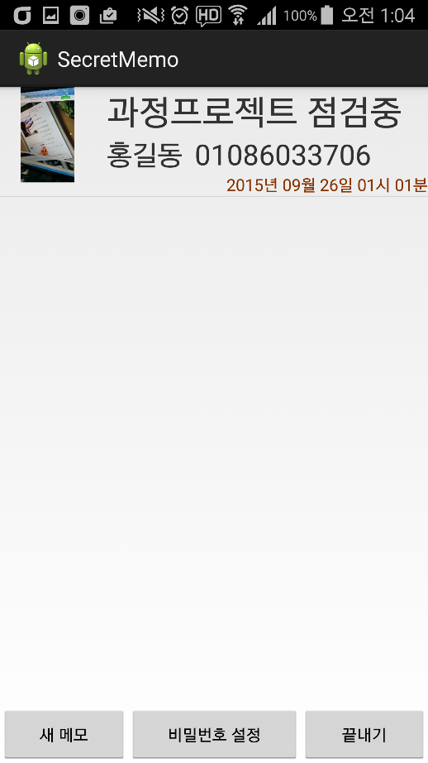
3 프로젝트 기능 단계별 구성
1단계
( 메인 화면 구성, 스케치하기)
메인 화면의 XML 레이아웃을 구성
메인 화면에는 저장된 메모 리스트가 보이게 되는데 이 리스트의 각 아이템에는 텍스트 메모, 사진 중에 저장된 정보가 있을 때 해당 내용이 나타남
아래부분은 새 메모, 비밀번호 설정, 끝내기로 구성됨

Slide 7
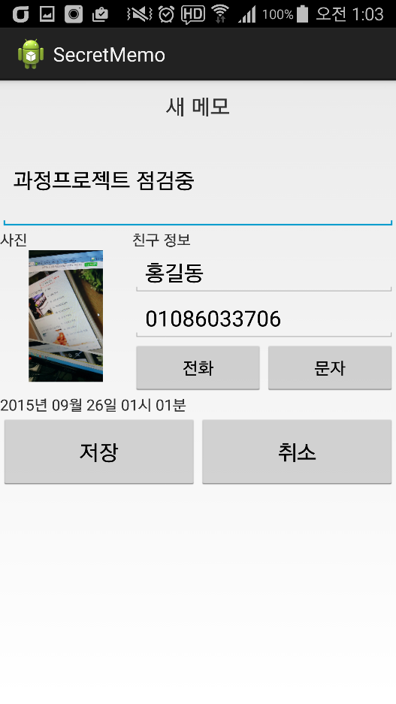
3 프로젝트 기능 단계별 구성
2단계
( 메모 입력 화면 구성, 사진 기능)
텍스트 메모 및 사진을 저장할 수 있도록 있도록 별도의 클래스를 생성
메모의 내용과 친구의 이름 그리고 친구의 전화번호를 입력한 후 저장 버튼을 클릭하면 메모리스트 화면으로 돌아간 후 데이터를 보여줌

Slide 8
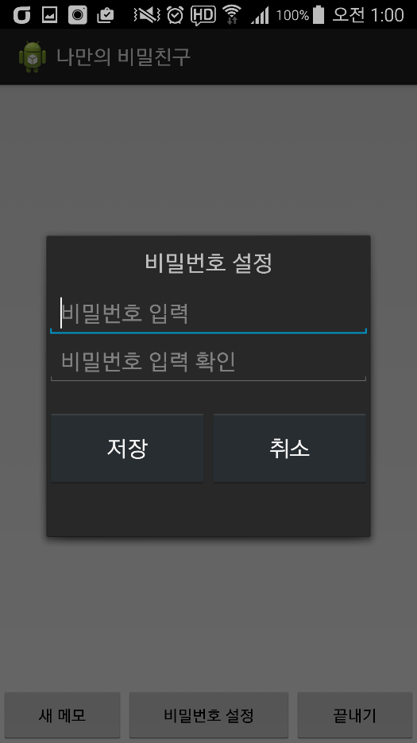
3 프로젝트 기능 단계별 구성
3단계
( 비밀번호 설정 화면 기능 )
사용자 아이디와 비밀번호와 같은 간단한 정보는 안드로이드의 설정 정보인 SharedPreferences를 사용해 저장
매니페스트 파일에서 Theme 설정

Slide 9
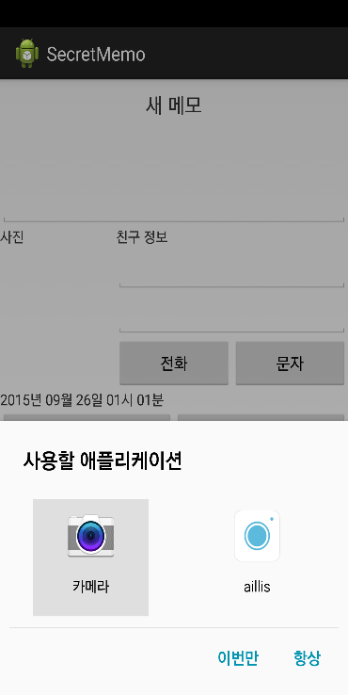
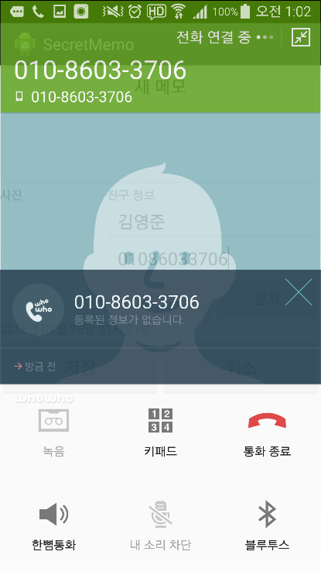
3 프로젝트 기능 단계별 구성
4단계
( 사진 찍기와 전화 걸기 기능 추가 )
사진 찍기와 전화 걸기 기능은 안드로이드 자체기능을 사용하는 데 인텐트로 연결함
MediaStore.ACTION_IMAGE_CAPTURE 와 Intent.ACTION_CALL 기능 사용

Slide 10
4 추후 개선방향
안드로이드
기능으로만
구현하다보니
디자인 보강 필요
시간적 문제로 인해
안드로이드 마켓에
업로딩하여
앱 사용자들의 반응을
살펴보지 못함
개선 1
개선 2

